Slide 1

Programozás projektfeladat
Készítette:blazsek Balázs, kocsis olivér, Horváth Bence

Slide 2
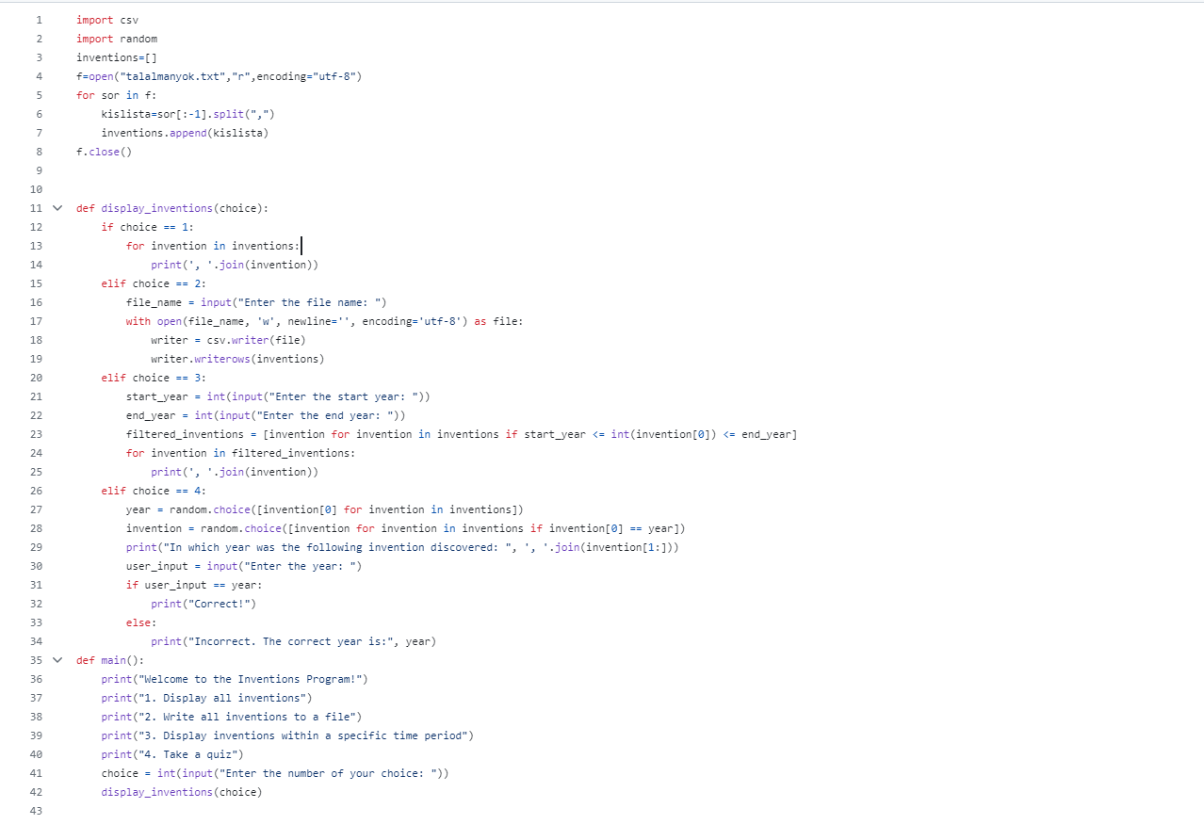
Python kód

Slide 3
Projektfeladat felosztása Blazsek Balázs:python kód első része Kocsis Oliver:python kód második része Horváth Bence:python kód harmadik része

